Slide 1
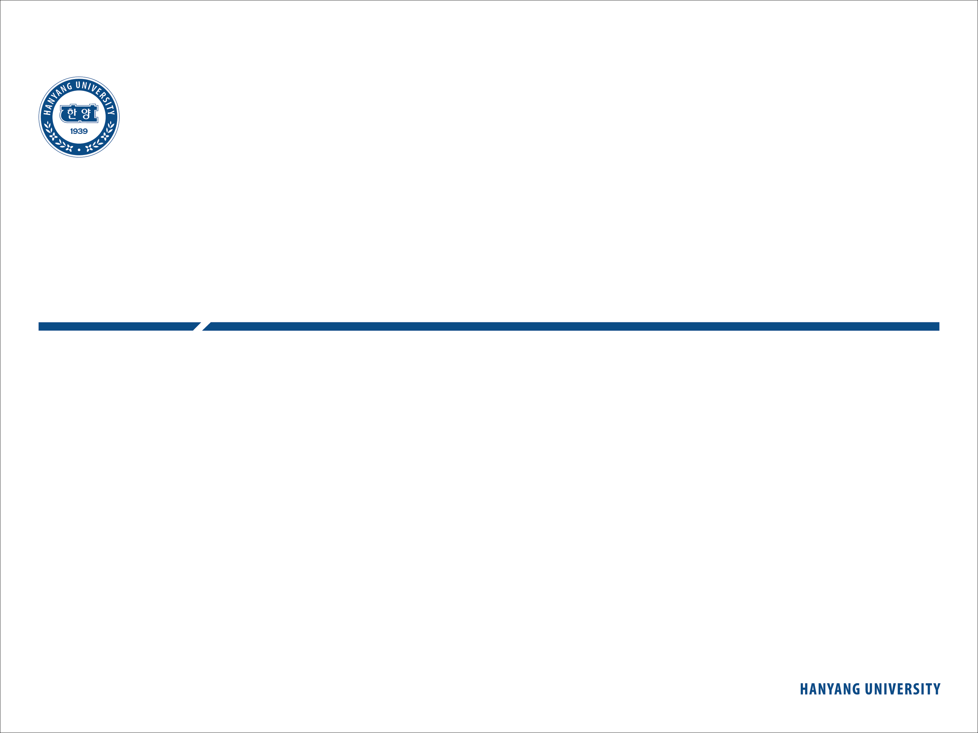
Feature Selection Using Logistic Regression:
(Semiconductor Manufacturing Process Data)
주건재

Slide 2

OVERVIEW
INTRODUCTION
DATA
MODEL
RESULT

Slide 3
1. INTRODUCTION

Slide 4
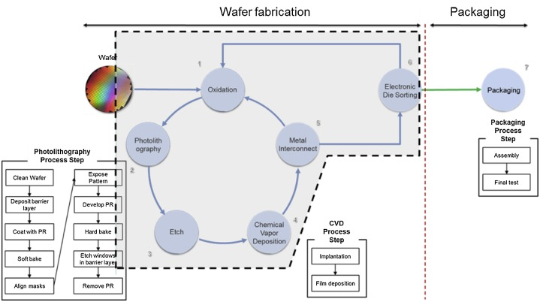
1. INTRODUCTION
1.1 TOPIC
Research Question
Wafer 제조 공정 중 수집한 센서데이터로 Wafer결함을 예측하고
Logistic Regression 모델을 통해 중요한 Feature(센서)를 선택한다.
Goals
1st goal: 적절한 Feature의 개수를 정의하고 선택한다.
2nd goal: Highly Imbalance 데이터를 적절한 방법으로 처리한다.

Slide 5
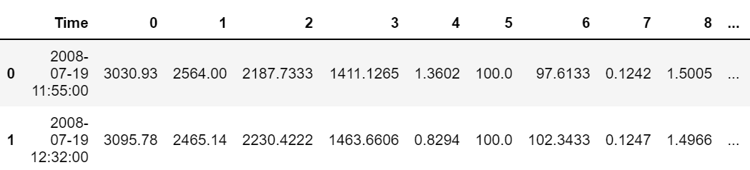
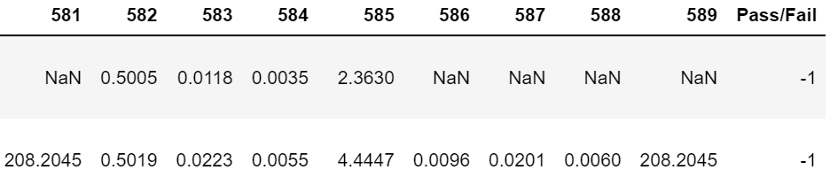
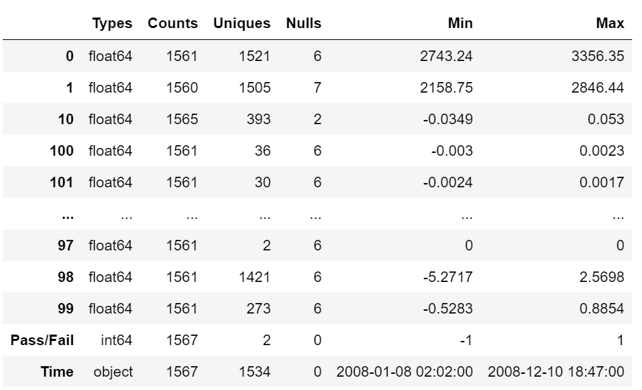
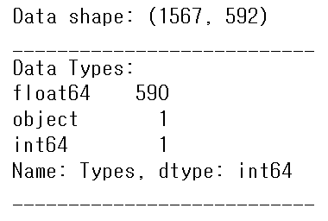
1. INTRODUCTION
1.2 DATA OVERVIEW
Data Description
독립변수: Wafer 공정 중 수집한 590개 Sensor Data와 Time
종속변수: Wafer 불량 여부 ( -1:양품, 1: 불량 )
(각 Sensor가 무엇을 측정하는지는 모름)
Data Resource: uci ML Repository (https://archive.ics.uci.edu/ml/datasets/SECOM)
Data Summary

Slide 6
1. INTRODUCTION
1.3 OUT LINE
작업 | 3월 22일 | 3월 29일 | 4월 5일 | 4월 12일 | 4월 19일
데이터 찾기
문제 정의
1차 발표
전처리
EDA
Feature 선택 (correlation)
Regression 모델링
Feature간 상관성 확인 및 선택
후행연구 제안
발표자료
최종 발표
리포트 작성

Slide 7
2. DATA

Slide 8
3. MODEL

Slide 9
4. RESULT

Slide 10
Q&A

